Slide 1
機器學習與實作 YOLO重疊物件偵測
指導教授：陳朝烈
班 級：電子4A
學生姓名：江燕鴻、吳冠毅、連翊安、黃修敏

Slide 2
系統需求
功能需求:精準的辨識並解框出目標物體的種類以及範圍，且重疊的物件也能清楚辨識及框出範圍。
介面需求:使用Python程式語言以及Keras機器學習函試庫來實現整個架構，需安裝Tensorflow函試庫以及jupyter等程式編寫工具。
效能需求:無。
限制需求:不使用Tiny YOLO現成套件。
5.驗收需求:使用原有的訓練樣本下去測試時準確率必須達到100%，訓練樣本測試完畢後，在使用新的測試樣本下去做物件偵測的測試。

Slide 3
系統分析
系統架構主要為訓練以及預測兩大階段
物件偵測
訓練
預測

Slide 4
目前使用以訓練完成的參數檔SSD.py來做測試
訓練階段
人工標記
分類
圖像區塊
分割
區塊特徵
擷取
CNN訓練

Slide 5
預測階段架構
預測階段
圖像區塊
分割
區塊特徵
擷取
目標物體
部分
預測類別
Bounding
Box

Slide 6
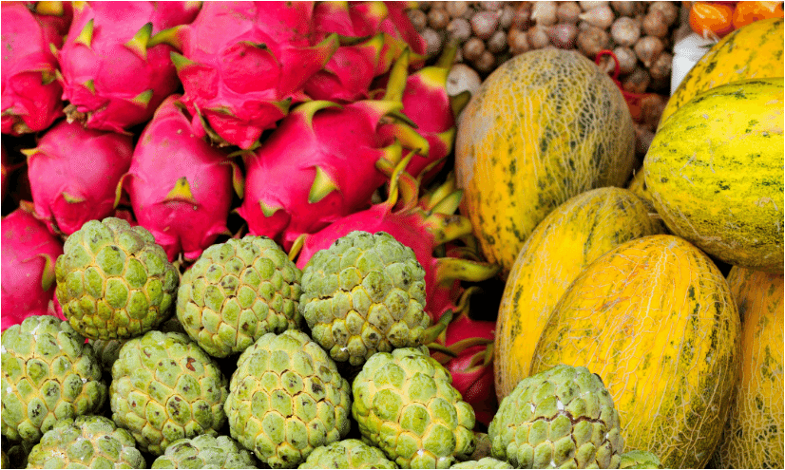
想要辨識的目標物
希望可以將水果辨識出來

